Slide 1
Opencv C++
Chapter 07. 필터링

Slide 2
목차
7.1 영상의 필터링
7.2 블러링: 영상 부드럽게 하기
7.3 샤프닝: 영상 날카롭게 하기
7.4 잡음 제거 필터링

Slide 3
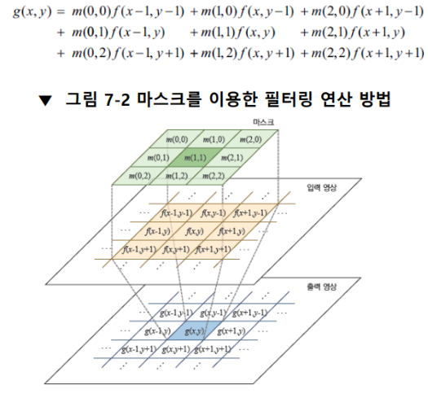
7.1.1 필터링 연산 방법
영상의 필터링은 마스크, 커널, 윈도우 라고 불리는 작은 크기의 행렬을 이용한다.
이러한 연산을 컨볼루션(회선, Convolution) 이라고 한다.
컨볼루션 연산은 다음과 같은 수식으로 표현할 수 있다.
g(x, y) = ∑(u, v) [f(x-u, y-v) * m(u, v)]

Slide 4
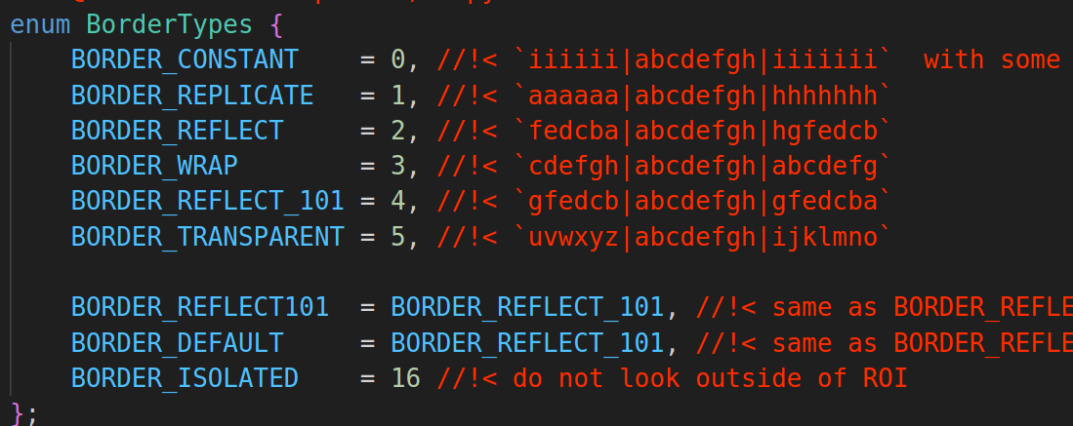
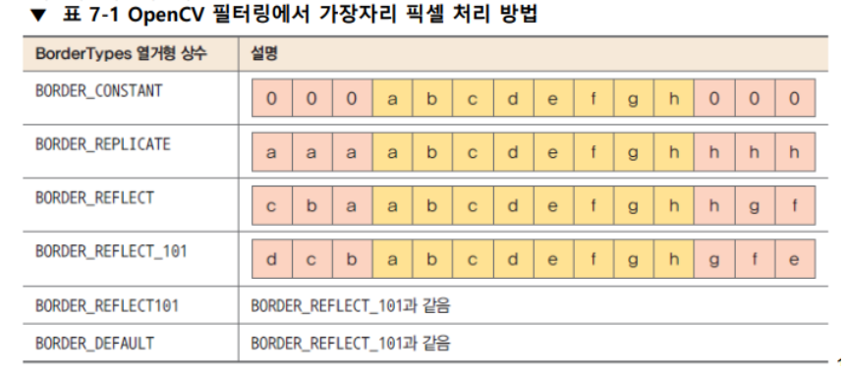
7.1.1 필터링 연산 방법
가장 자리 연산
원본영상f(x,y)의 가장 자리에 마스크(커널)를 처리하려면 없는데이터에 접근 하게 된다.
임이의 데이터를 만들어서 가장 자리연산을 하게 되는데 임이의 데이터를 만드는 방식을 BorderTypes 열거형 상수로 지정하게 된다.

Slide 5
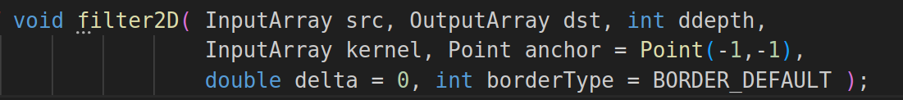
7.1.1 필터링 연산 방법 - filter2D
filter2D 함수
filter2D 함수는 이미지에 2D 컨볼루션을 적용하는 함수입니다. 이 함수는 커널(또는 상관 관계 커널)을 이미지에 적용하여 필터링을 수행합니다.
src: 입력 이미지입니다.
dst: src와 같은 크기와 채널 수를 가진 출력 이미지입니다.
ddepth: 출력 이미지의 원하는 깊이입니다.
kernel: 컨볼루션 커널(또는 상관 관계 커널)입니다. 이는 단일 채널 부동 소수점 행렬입니다. 다른 커널을 다른 채널에 적용하려면 이미지를 별도의 색상 평면으로 분할하고 개별적으로 처리해야 합니다.
anchor: 커널의 앵커입니다. 이는 필터링된 점이 커널 내에서 상대적으로 어디에 위치하는지를 나타냅니다. 앵커는 커널 내에 있어야 합니다. 기본값 (-1,-1)은 앵커가 커널 중심에 있다는 것을 의미합니다.
delta: 필터링된 픽셀에 저장되기 전에 추가적으로 더해지는 선택적 값입니다.
borderType: 픽셀 외삽법입니다. BORDER_WRAP은 지원되지 않습니다.

Slide 6
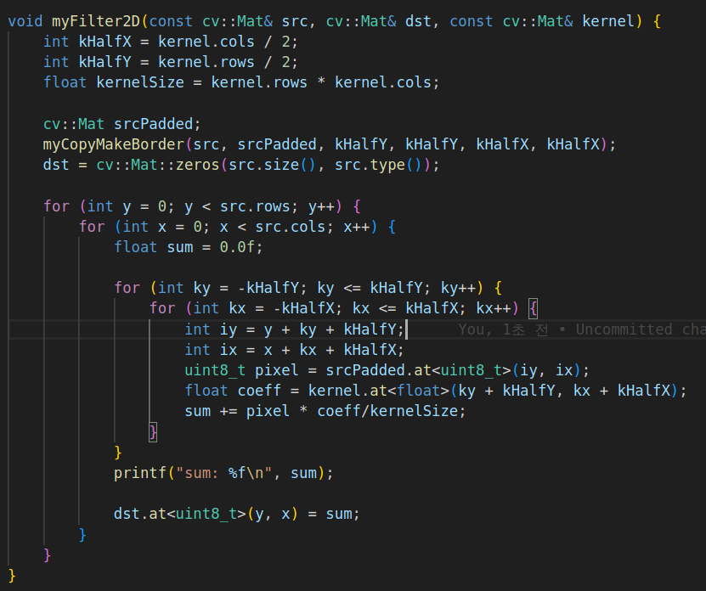
7.1.1 필터링 연산 방법 - myfilter2D

Slide 7
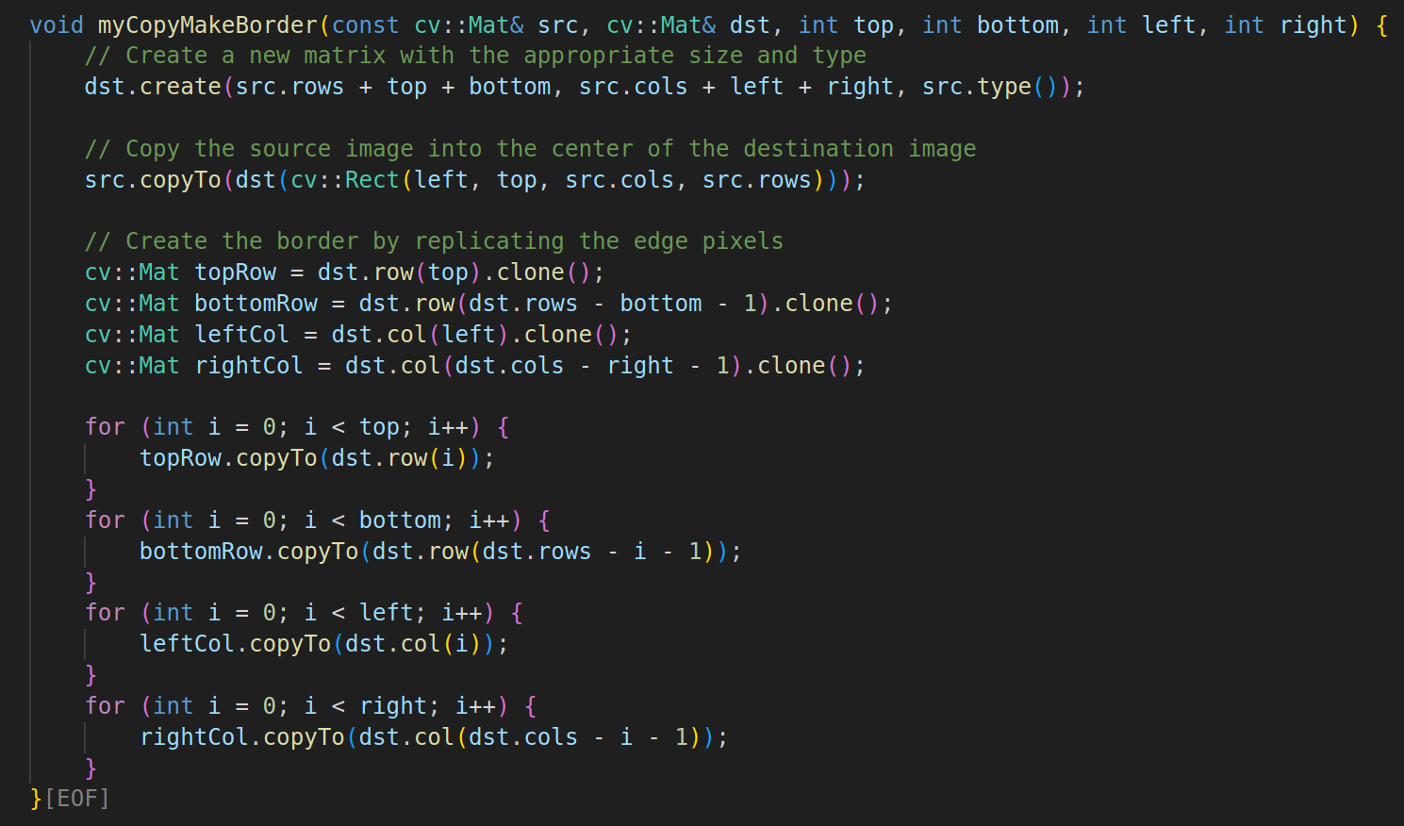
7.1.1 필터링 연산 방법 - myfilter2D

Slide 8
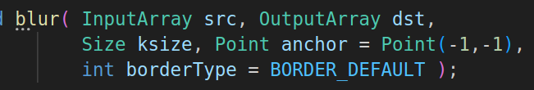
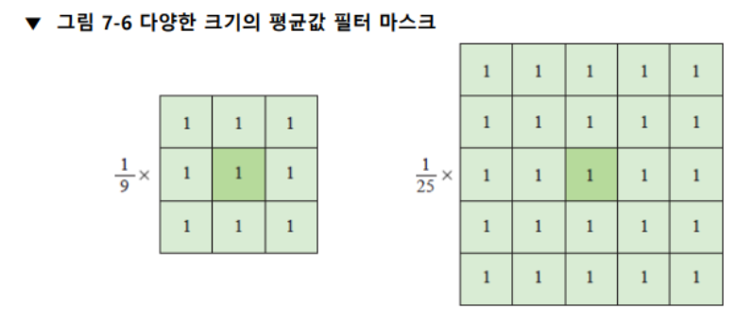
7.2.1 평균값 필터
blur 함수
평균값 필터(mean filter) 은 블러링 필터 중에서 단순하고 구현하기 쉬운 필터 방법이다. 이는 입력 영상에서 특정 픽셀과 주변 픽셀들의 산술 평균을 결과 영상 픽셀 값으로 설정하는 필터이다.
결과적으로 픽셀 값의 급격한 변화가 줄어들어 날카로운 에지가 무뎌지고 잡음의 영향이 크게 사라질 수 있다.

Slide 9
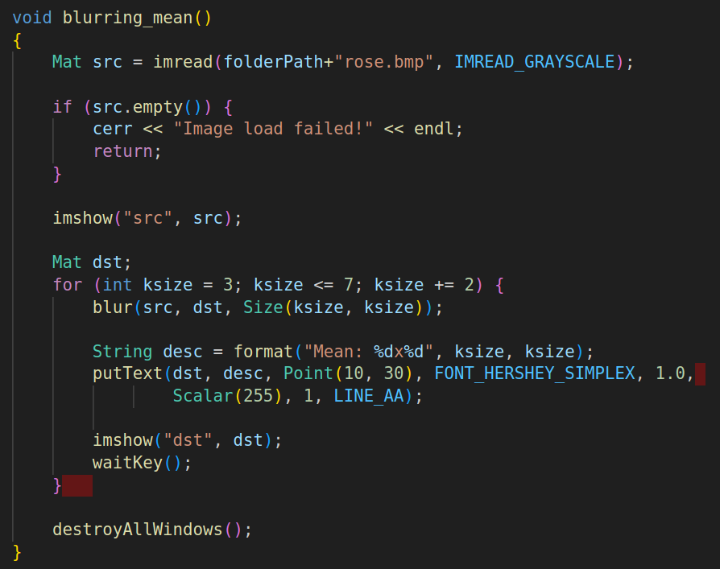
7.2.1 평균값 필터

Slide 10
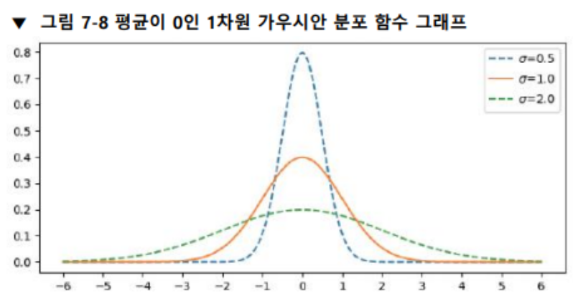

7.2.2 가우시안 필터
가우시안 필터(Gaussian filter)
가우시안 분포(Gaussian Distribution) 함수를 근사하여 생성한 필터 마스크를 사용하는 필터링 기법으로, 평균값 필터보다 자연스러운 블러링 결과를 생성한다.
가우시안 분포란?
평균을 중심으로 좌우 대칭의 종 모양을 갖는 확률 분포를 말하며, 정규 분포(noramal distribution)라고도 한다. 이는 평균 근방에서 분포가 가장 많이 발생하고, 평균에서 멀어질수록 발생 빈도가 종 모양으로 감소하는 형태를 따른다.

Slide 11
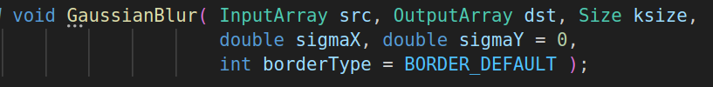
7.2.2 가우시안 필터
가우시안 함수는 다음과 같다.
이 함수는 이미지의 노이즈를 줄이고 세부 사항을 흐리게 하는 데 효과적입니다.
src: 입력 이미지 (InputArray 형식). 이미지는 1채널, 3채널, 또는 4채널 이미지가 될 수 있습니다.
dst: 출력 이미지 (OutputArray 형식). 입력 이미지와 같은 크기, 같은 타입의 이미지가 됩니다.
ksize: 가우시안 커널의 크기. ksize.width와 ksize.height는 서로 다를 수 있지만, 둘 다 양의 홀수여야 합니다. 또한 sigmaX와 sigmaY를 0으로 설정하면, 그들은 각각 ksize.width와 ksize.height에서 계산됩니다.
sigmaX: X 방향의 가우시안 커널 표준 편차.
igmaY: Y 방향의 가우시안 커널 표준 편차. sigmaY가 0이면 sigmaX와 같게 설정됩니다. 둘 다 0이면, 그들은 각각 ksize.width와 ksize.height에서 계산됩니다.
borderType: 픽셀 외삽법. 기본값은 BORDER_DEFAULT입니다.

Slide 12
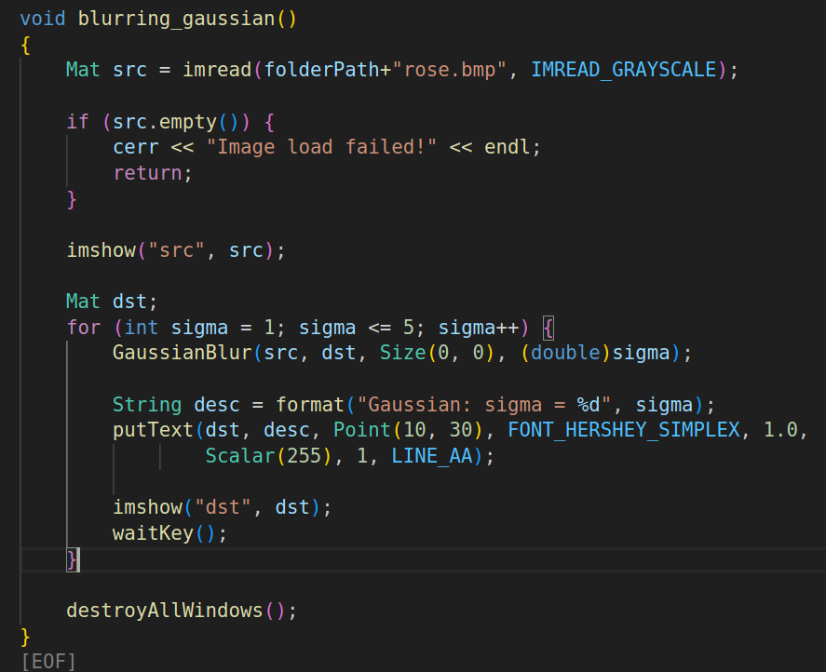
7.2.2 가우시안 필터
가우시안 함수

Slide 13
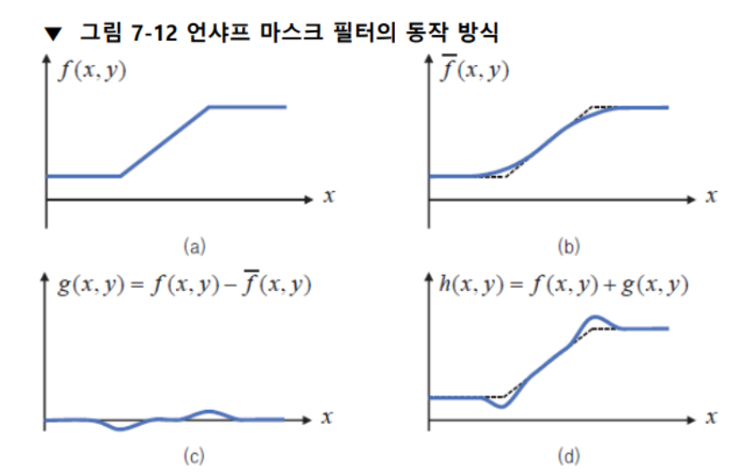
7.3 샤프닝: 영상 날카롭게 하기
블러링과 반대되는 개념인 샤프닝 (Sharpening) 기법은, 사물의 윤곽이 뚜렷하고 선명한 느낌이 나도록 영상을 변경하는 필터링 기법이다.
언샤프 마스크 필터:

Slide 14
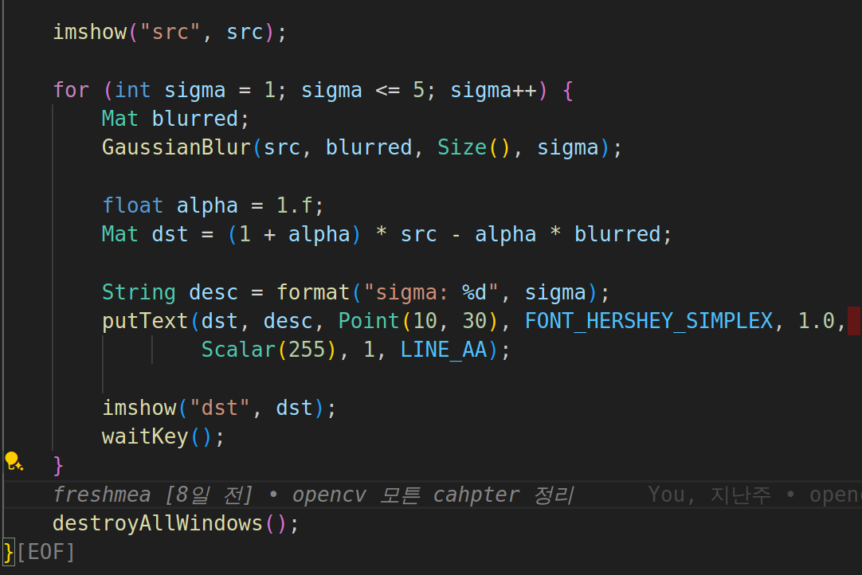
7.3 샤프닝: 영상 날카롭게 하기

Slide 15
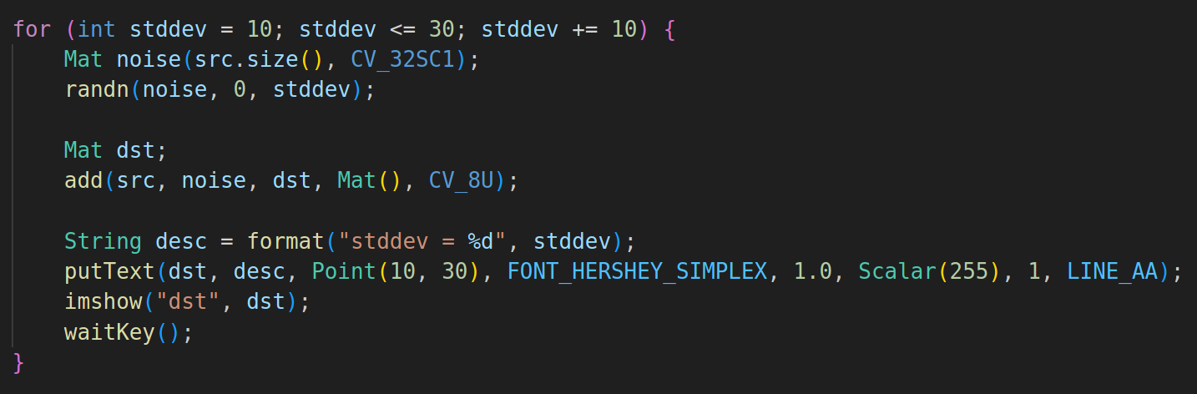
7.4.1 영상과 잡음 모델
잡음 모델(noise model)
잡음이 생성되는 방식
가우시안 잡음 모델(Gaussian noise model)
보통 평균이 0인 가우시안 분포를 따르는 잡음을 의미한다.

Slide 16
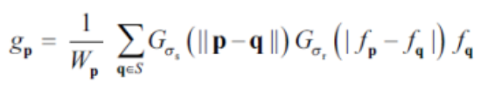
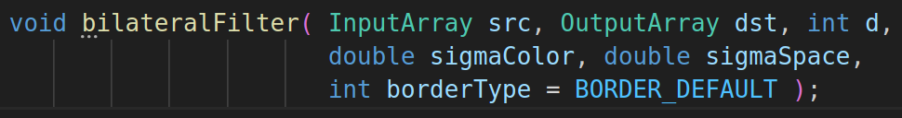
7.4.2 양방향 필터
가우시안블러를 쓰면 잡음이 제거 된다. 그런데 엣지가 무뎌지는 단점이 있다.
양방향 필터(bilateral filter)
에지 성분은 그대로 유지하며 가우시안 잡음을 효과적으로 제거하는 알고리즘

Slide 17
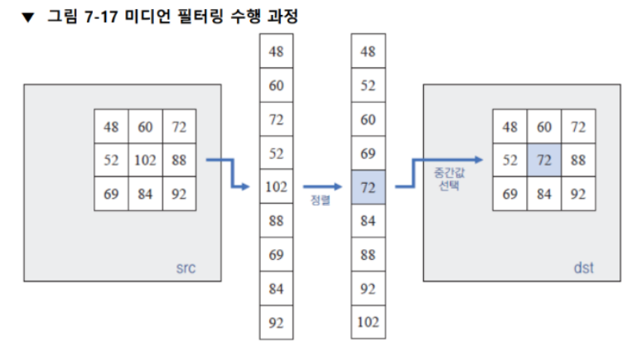
7.4.3 미디언 필터
미디언 필터(median filter)
입력 영상에서 자기 자신 픽셀과 주변 픽셀 값 중에서 중간값(median)을 선택하여 결과 영상 픽셀 값으로 설정하는 필터링 기법
픽셀 값을 크기 순으로 정렬한 뒤 데이터에서 중앙에 있는 픽셀 값을 선택하여 결과 영상의 픽셀 값으로 설정

